Slide 1
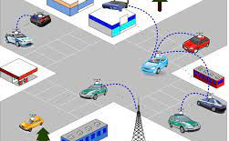
Redes Veiculares e Sistemas de Transporte Inteligentes
Titus Emmanuel
Mainviel Abellard
A revolução das redes no transporte moderno

Slide 2
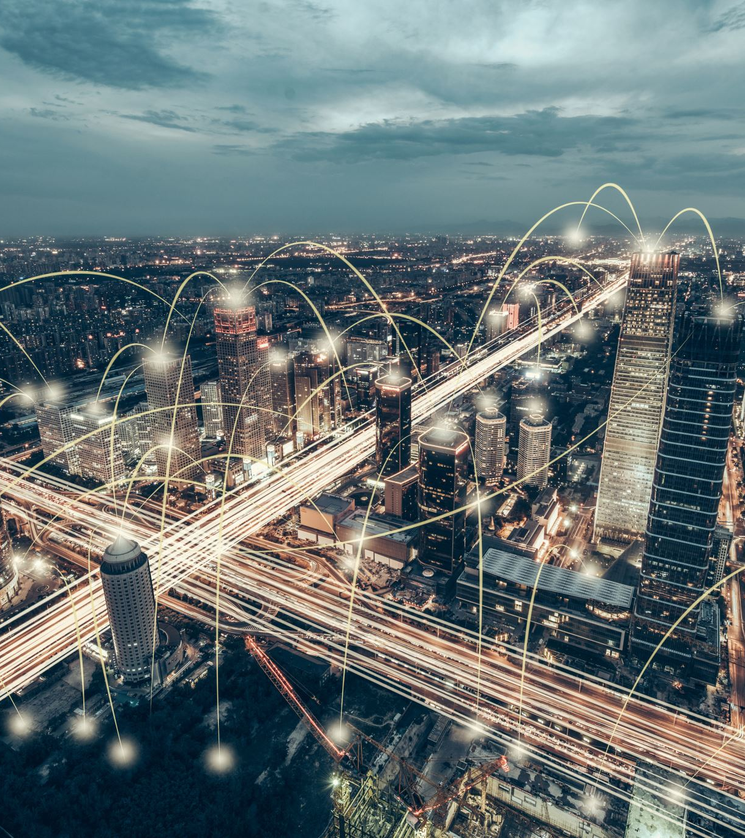
Agenda
Introducao
Fundamentos das redes veiculares
Tecnologias e Protocolos
Aplicacoes em sistemas de Transporte Inteligente
Desafios e Solucoes
Conclusoes e Perguntas

Slide 3
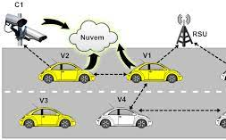
Introdução
Desafios?
Congestionamentos
Acidentes
Desperdício de combustível
O que são as redes veiculares ?
As redes veiculares são redes de comunicação sem fio capaz de estabelecer comunicação entre veículos e infraestrutura, de modo a trocar informações e compor um sistema de Transporte Inteligente (Intelligent Transportation System-ITS) que opera em um ambiente formado por usuários no transito
A importância de ITS(Sistemas de Transporte Inteligentes) no contexto atual
Aumento da segurança (prevenir acidentes, mudanças nas condições das estradas ou presença de pedestres)
Redução de Impactos Ambientais (reduzir congestionamentos e otimizar rotas, diminuir o consumo de combustível e, consequentemente as emissões de C02)
Demanda por conectividade e Dados

Slide 4
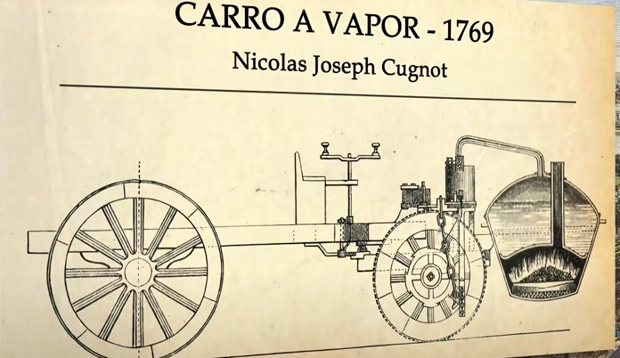
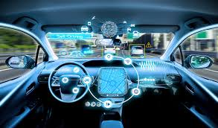
Contexto histórico
Evolução das redes veiculares
De redes Ad-Hoc para soluções modernas com 5G
Os veículos modernos utilizam dois sistemas de comunicação:
Sistema CAN(Controller Area Network)
Sistema VANETs

Slide 5
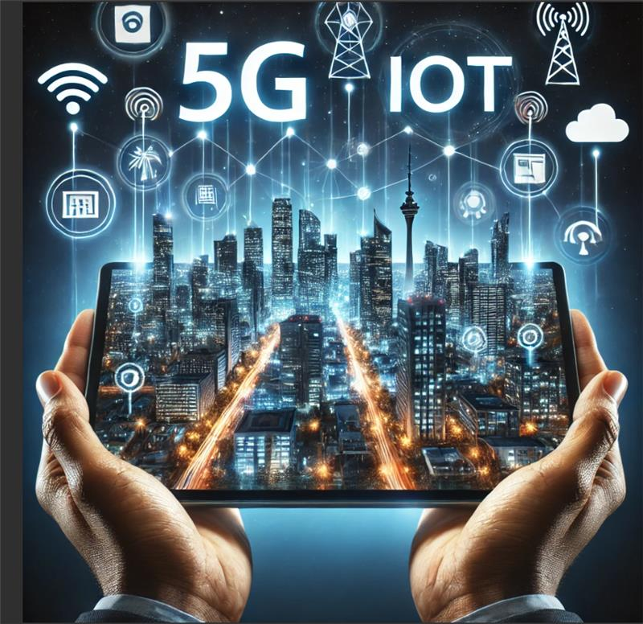
Fundamentos de Redes Veiculares
Definição de VANETs (Vehicular Ad-Hoc Networks)(sidelink com system < 1km).
Os Veiculos comunicam-se sem qualquer suporte externo ou elemento centralizador.
Objetivo principal : comunicação segura e eficiente no transito

Slide 6
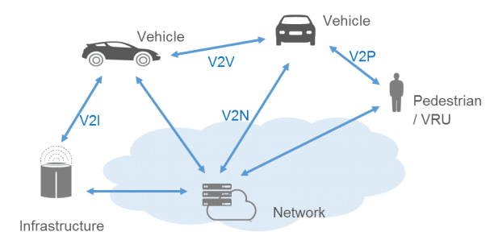
Tipos de comunicação em redes Veiculares
V2V (Vehicule-to-Vehicule) : Comunicacao entre veiculos.
Posição
Velocidade
Direção
V2I(Vehicle-to- Infrastructure) :Comunicação entre veiculos e infraestruturas ao longo das vias como Conexão com semaforos,sinais de transito,camaras e sensores de trafego.
V2X( Vehicle-to-Everything): Integração ampla com pedestres e outros dispositivos;

Slide 7
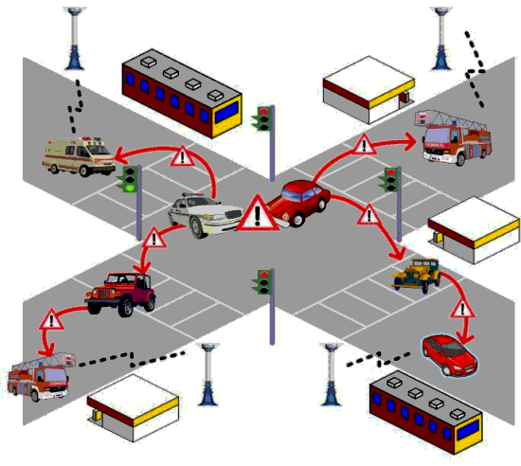
Benefícios Gerais
Aumento da Segurança
Redução de congestionamento
Melhor eficiência energética

Slide 8
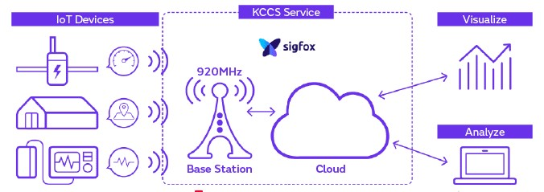
Tecnologias Principais
IEEE 802..11p e DSRC(Dedicated Short Range Comunication):
Protocolo para redes veiculares ,permitindo a troca de informações críticas entre veículos a curta distância para funcionar em ambientes de alta mobilidade, como veículos em movimento rápido, mantendo a conectividade mesmo em cenários com mudanças constantes
O DSRC desenvolvido para comunicação V2V e V2I,com foco em baixa latência e alta confiabilidade . Ele permite uma comunicação direta entre veículos e infraestruturas sem depender de uma conexão de rede externa, como a Internet. Isso aumenta a confiabilidade em áreas remotas ou com baixa cobertura
Uso em sistemas críticos de Segurança
Baixa latência em curtas distancias

Slide 9
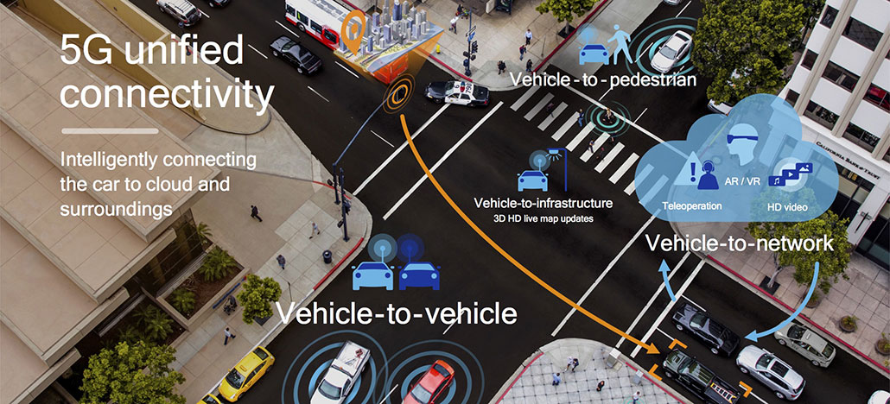
Arquitetura de VANETs
Veiculos como nos moveis
Infraestrutura de comunicação
Exemplo visual de comunicação entre veículos e infraestrutura

Slide 10
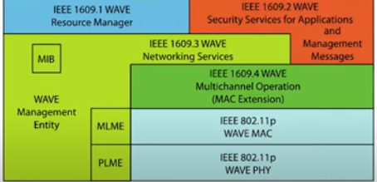
Arquitetura das redes veiculares
A arquitetura das redes veiculares define a organização e a comunicação dos nos dentro de uma rede

Slide 11
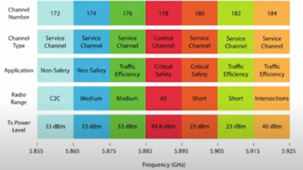
Caracteristicas de servicos fornecidos

Slide 12
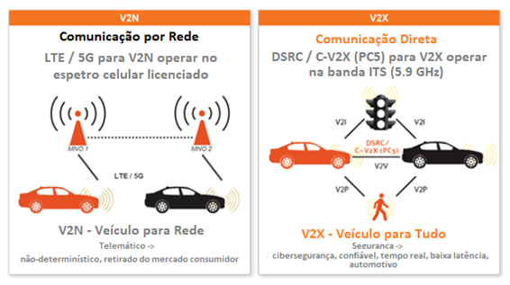
Tecnologias Principais
V2X:
Comunicação confiável e em tempo real
Possibilita aplicações avancadas como direção autônoma

Slide 13
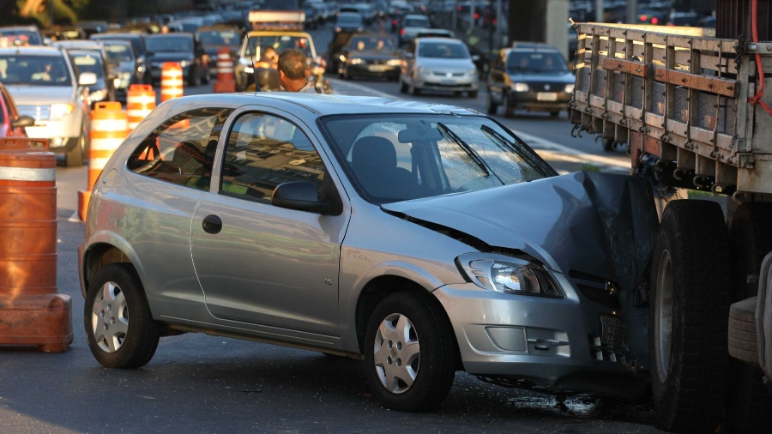

Aplicações em ITS
Prevenções de colisões :
Alertas de freio
Controle de velocidade adaptivo

Slide 14
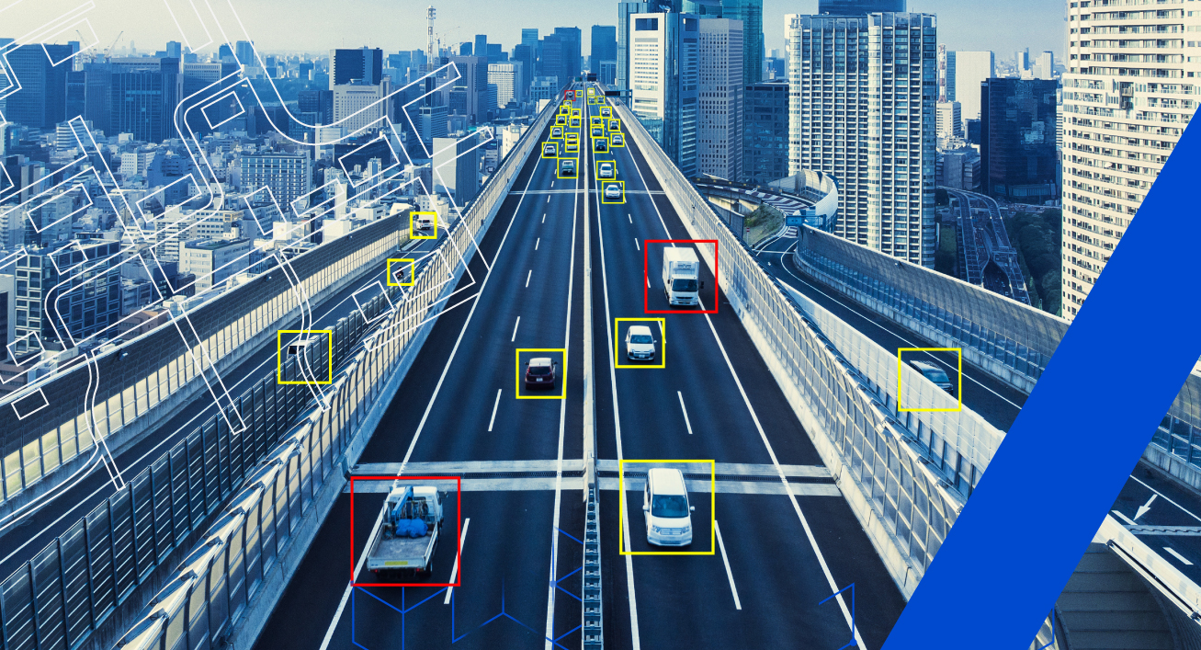
Aplicações em ITS
Gestão de trafego
Informação em tempo real sobre congestionamento
Otimização de rotas (waze)

Slide 15
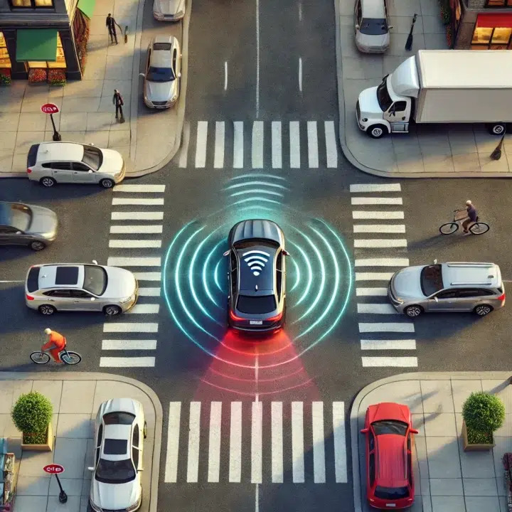
Aplicações em ITS
Emergências :
Detecção automática de acidentes
Redução do tempo de resposta

Slide 16
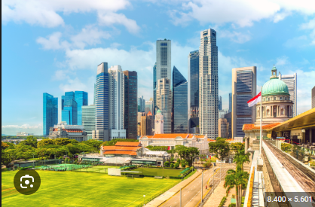
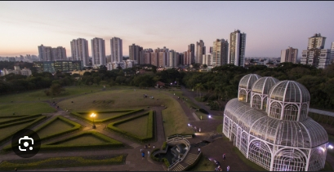
Singapura
Casos de Uso Reais
Exemplos de cidades ou iniciativas que já utilizam ITS
Singapura
Barcelona e Copenhage
Nova York e São Francisco
Curitiba
São Paulo
Recife
Alertas de emergências (neve e engavetamento..)
Sinalização inteligente
Curitiba

Slide 17
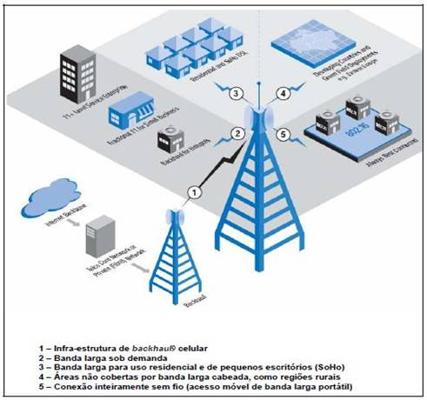
Desafios
Alta mobilidade e topologia dinâmica
Limitações de largura de banda em áreas congestionadas

Slide 18
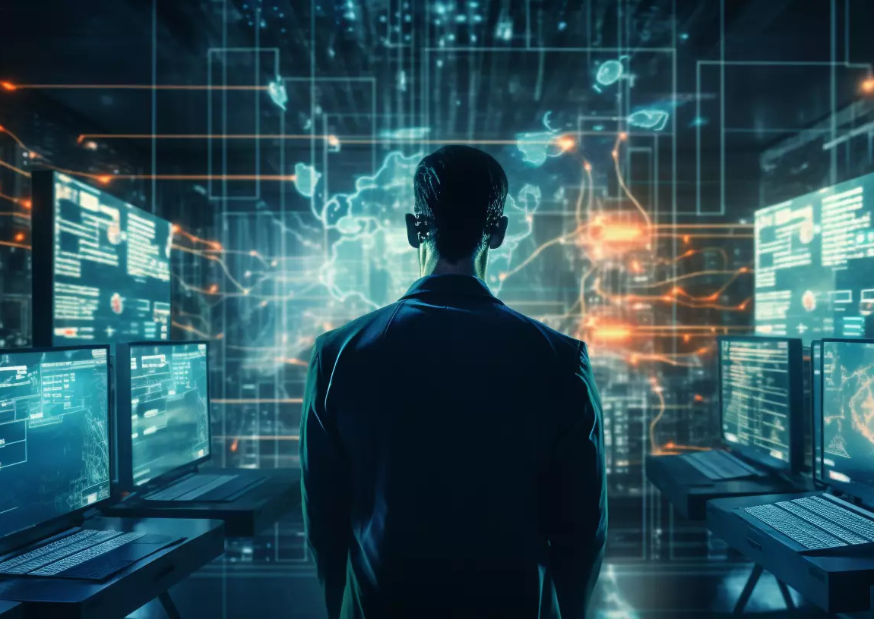
Privacidade e segurança :
Riscos como ataques cibernéticos.
Necessidade de autenticação confiável .

Slide 19
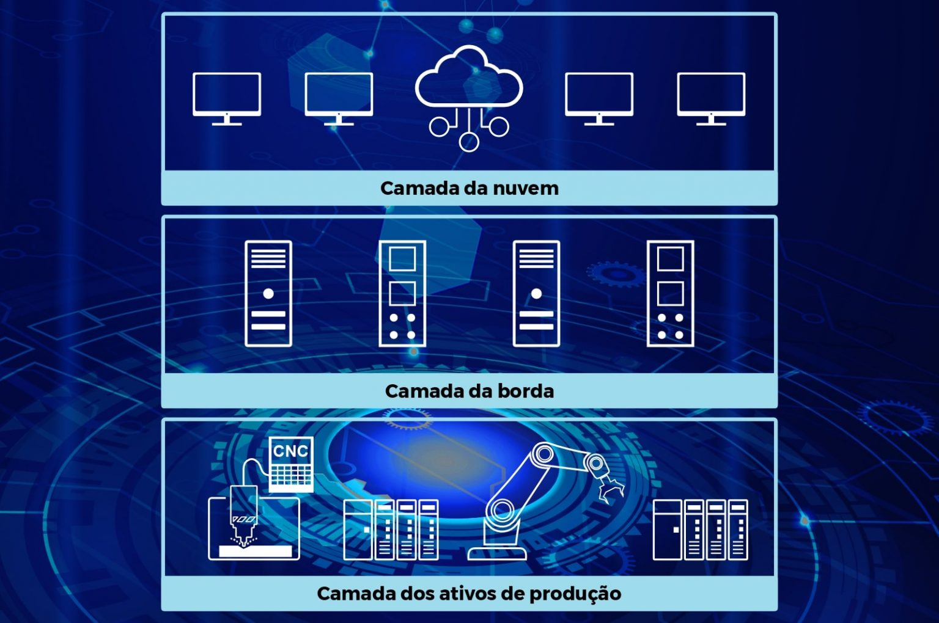
Soluções
Computação de borda : Redução de latência processando dados localmente
IA : Modelos para otimização de trafego e resposta a acidentes

Slide 20
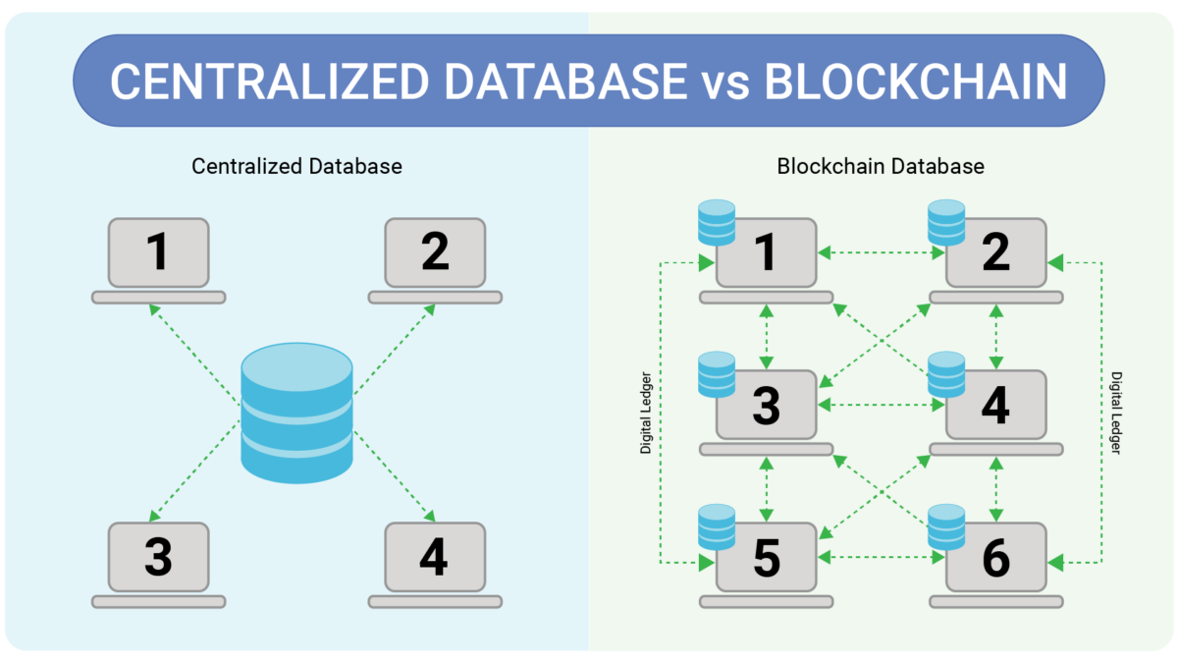
Blockchain : Garantia de integridade nos dados de comunicação
Protocolos avançados para segurança

Slide 21
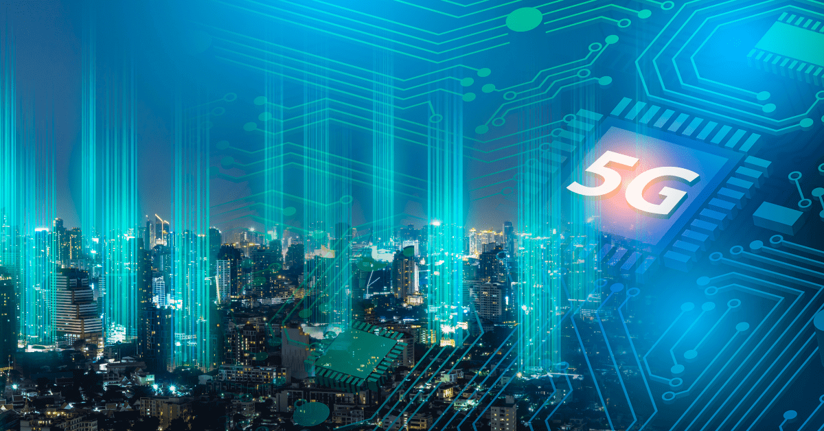
Futuro das Redes Veiculares
Integração com cidades inteligentes
Expansão de 5G e além para comunicação mais ampla

Slide 22
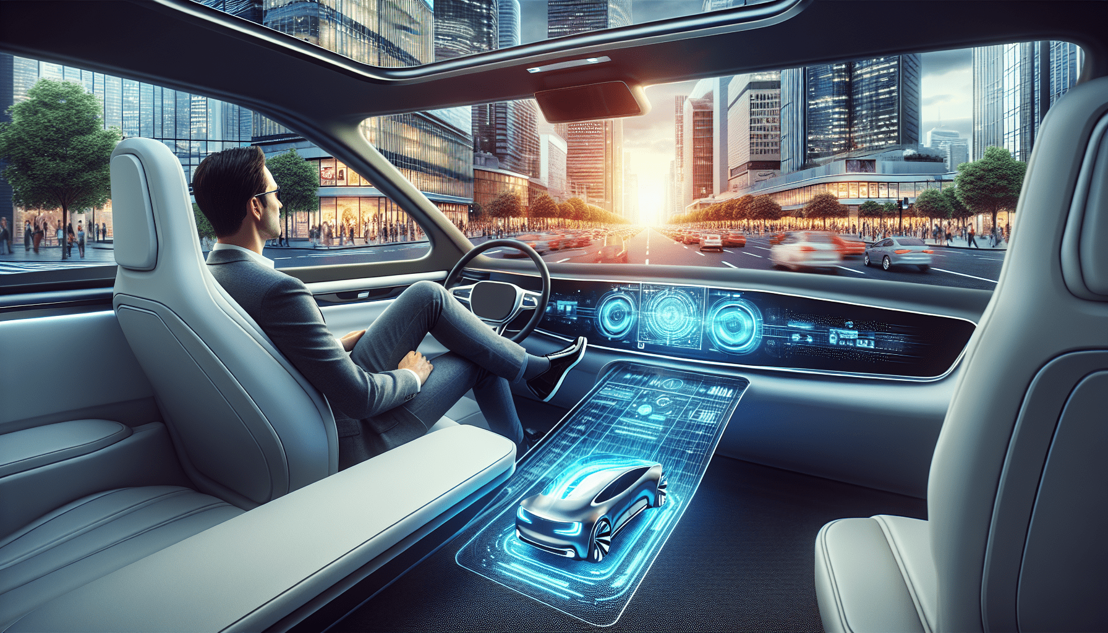
Futuro das Redes veiculares
Sustentabilidade : Redução de emissões
Veiculos autônomos como usuários chave das VANETs

Slide 23
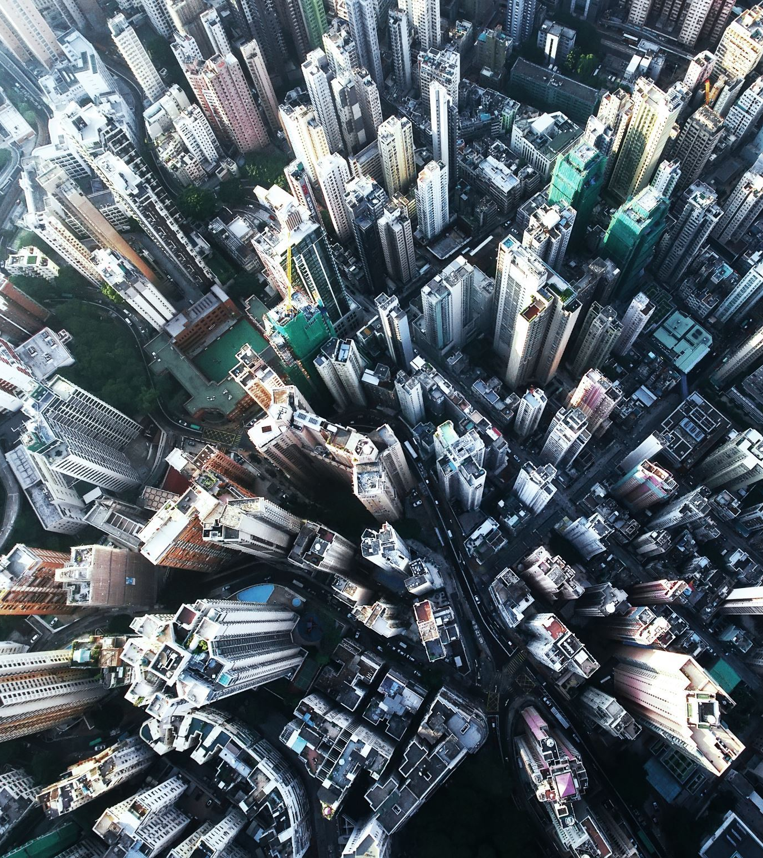
Conclusão
A arquitetura Infraestrutura pode garantir uma comunicação confiável e eficiente entre os veículos por meio de elementos fixos e cobertura continua e também fornece uma segurança ótima no transito em :
Prevenção de colisões na comunicação entre veículos (V2V)
Sistemas de alerta de condições perigosas
Assistência a pedestres (V2P)
Comunicação com a Infraestrutura (V2I)
Sistemas de navegação Inteligente
Apoio a Veiculos autônomos
Gestão de emergências
Redução de erros humanos

